Slide 1


TÂRG DE CRĂCIUN
Proiect Educație financiară
ȘCOALA PRIMARĂ PANDA
CLUJ-NAPOCA
CLUJ-NAPOCA
TÂRGUL CARITABIL DE

Slide 2






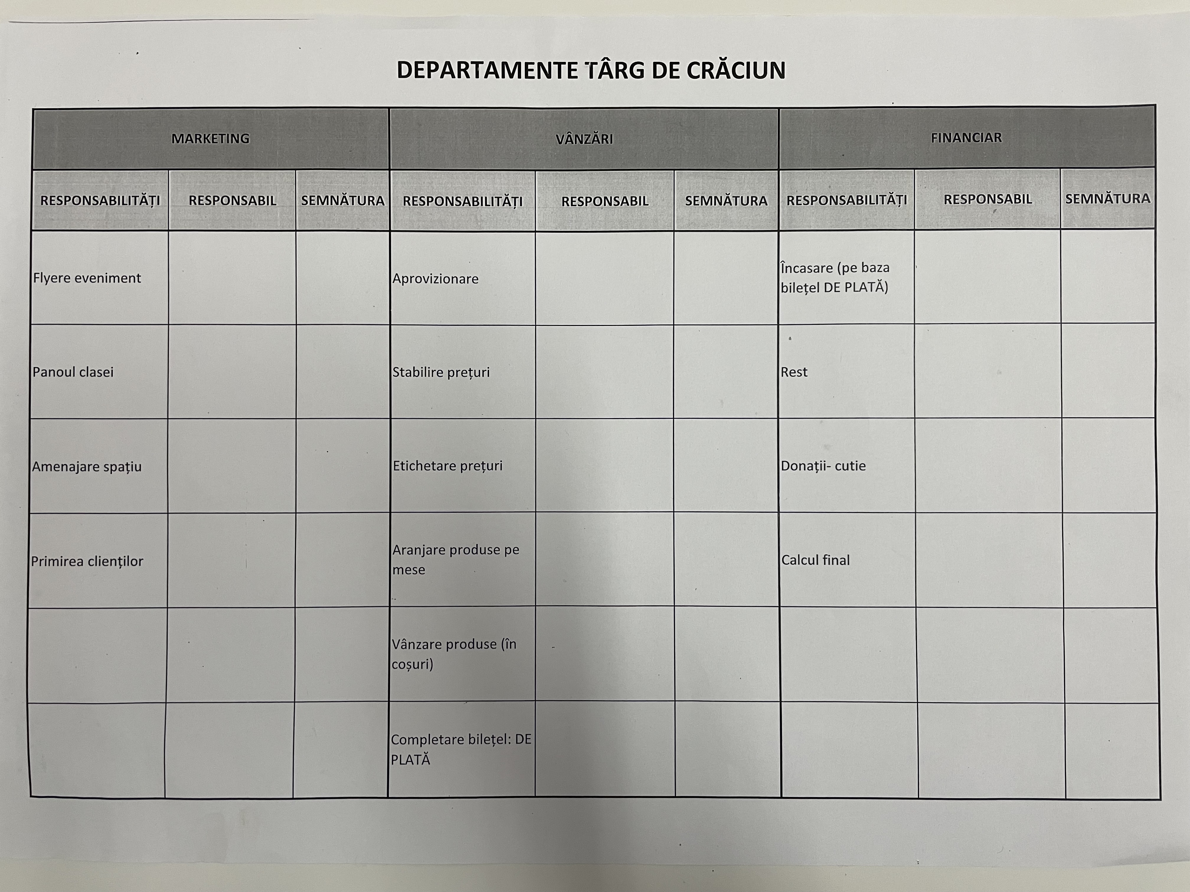
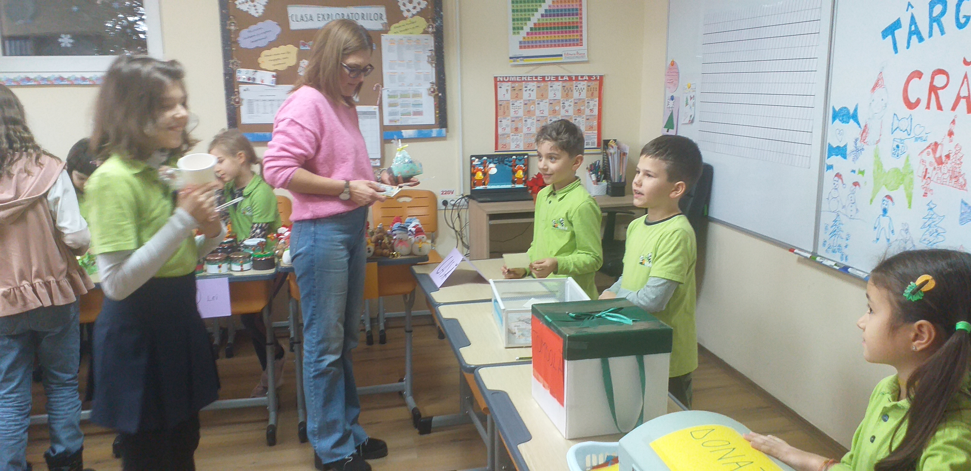
SCOPUL PROIECTULUI
Implementarea unor noțiuni de educație financiară, întâlnite în mediul economic.
Strângerea de fonduri, în scop caritabil, pentru un grup de copii nevoiași.

Slide 3
IMPLEMENTAREA PROIECTULUI
Copiii au fost împărțiți pe departamente:
Marketing, Vânzări, Financiar, primind sarcini specifice acestor departamente:

Slide 4
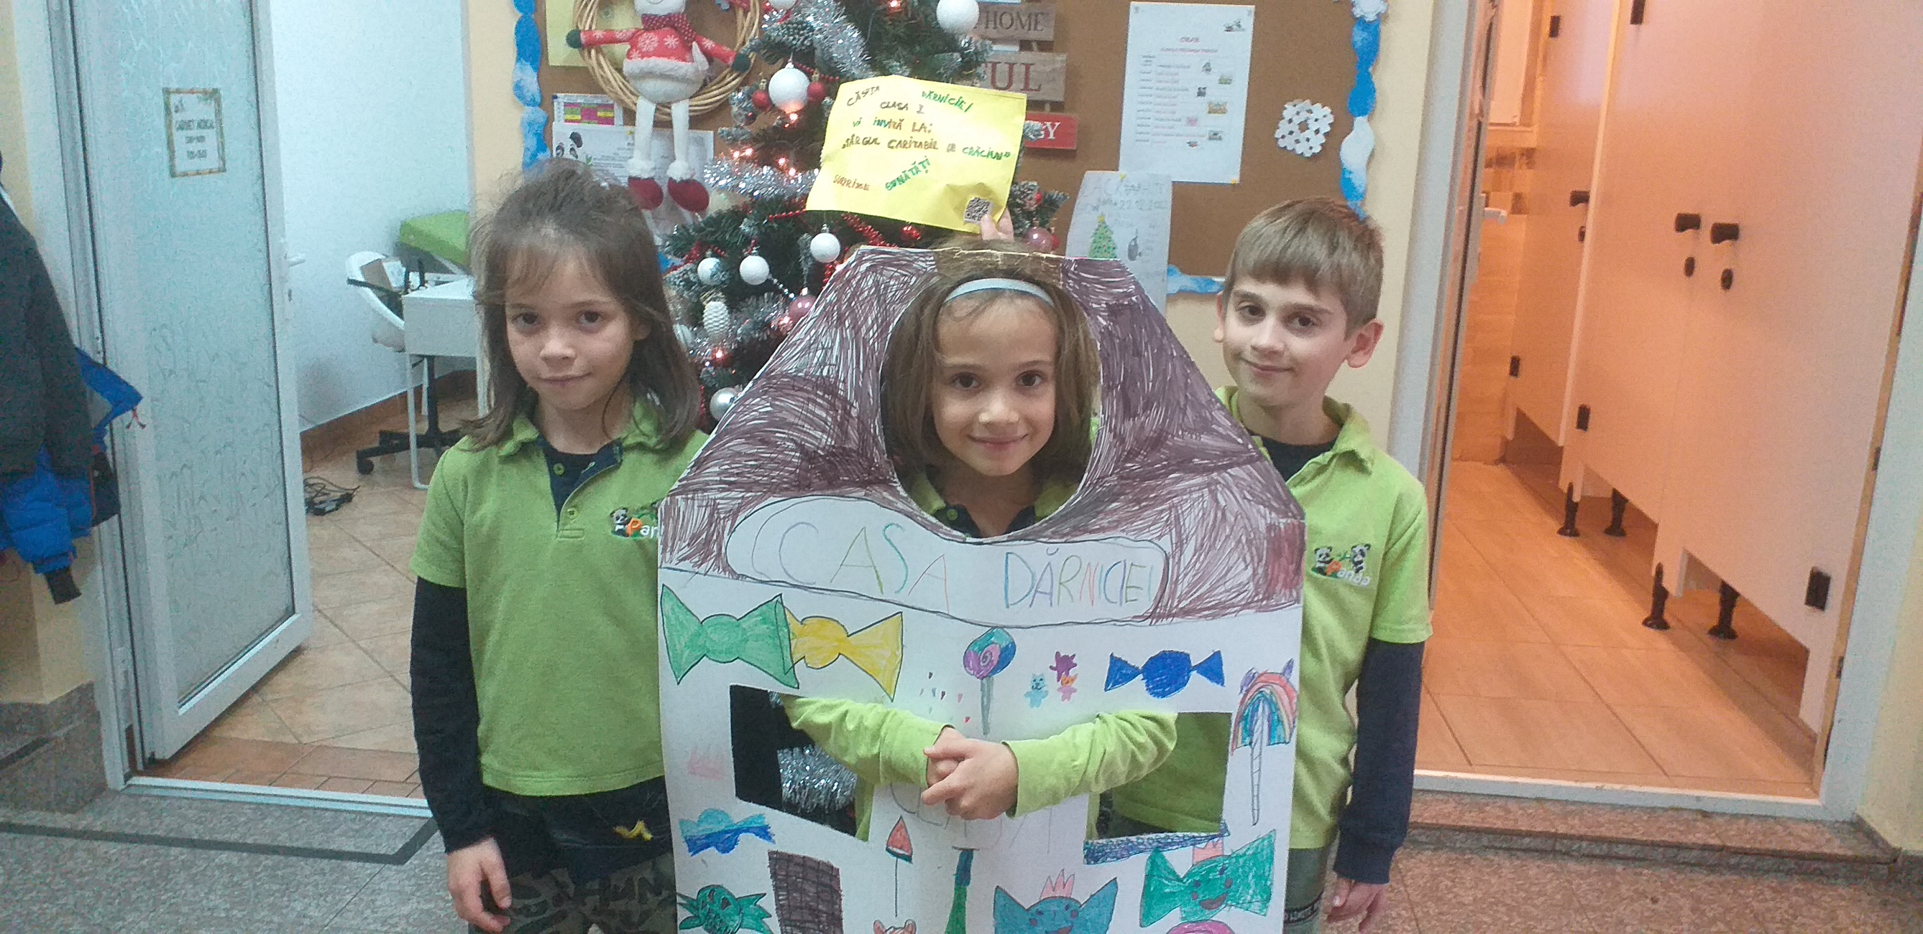
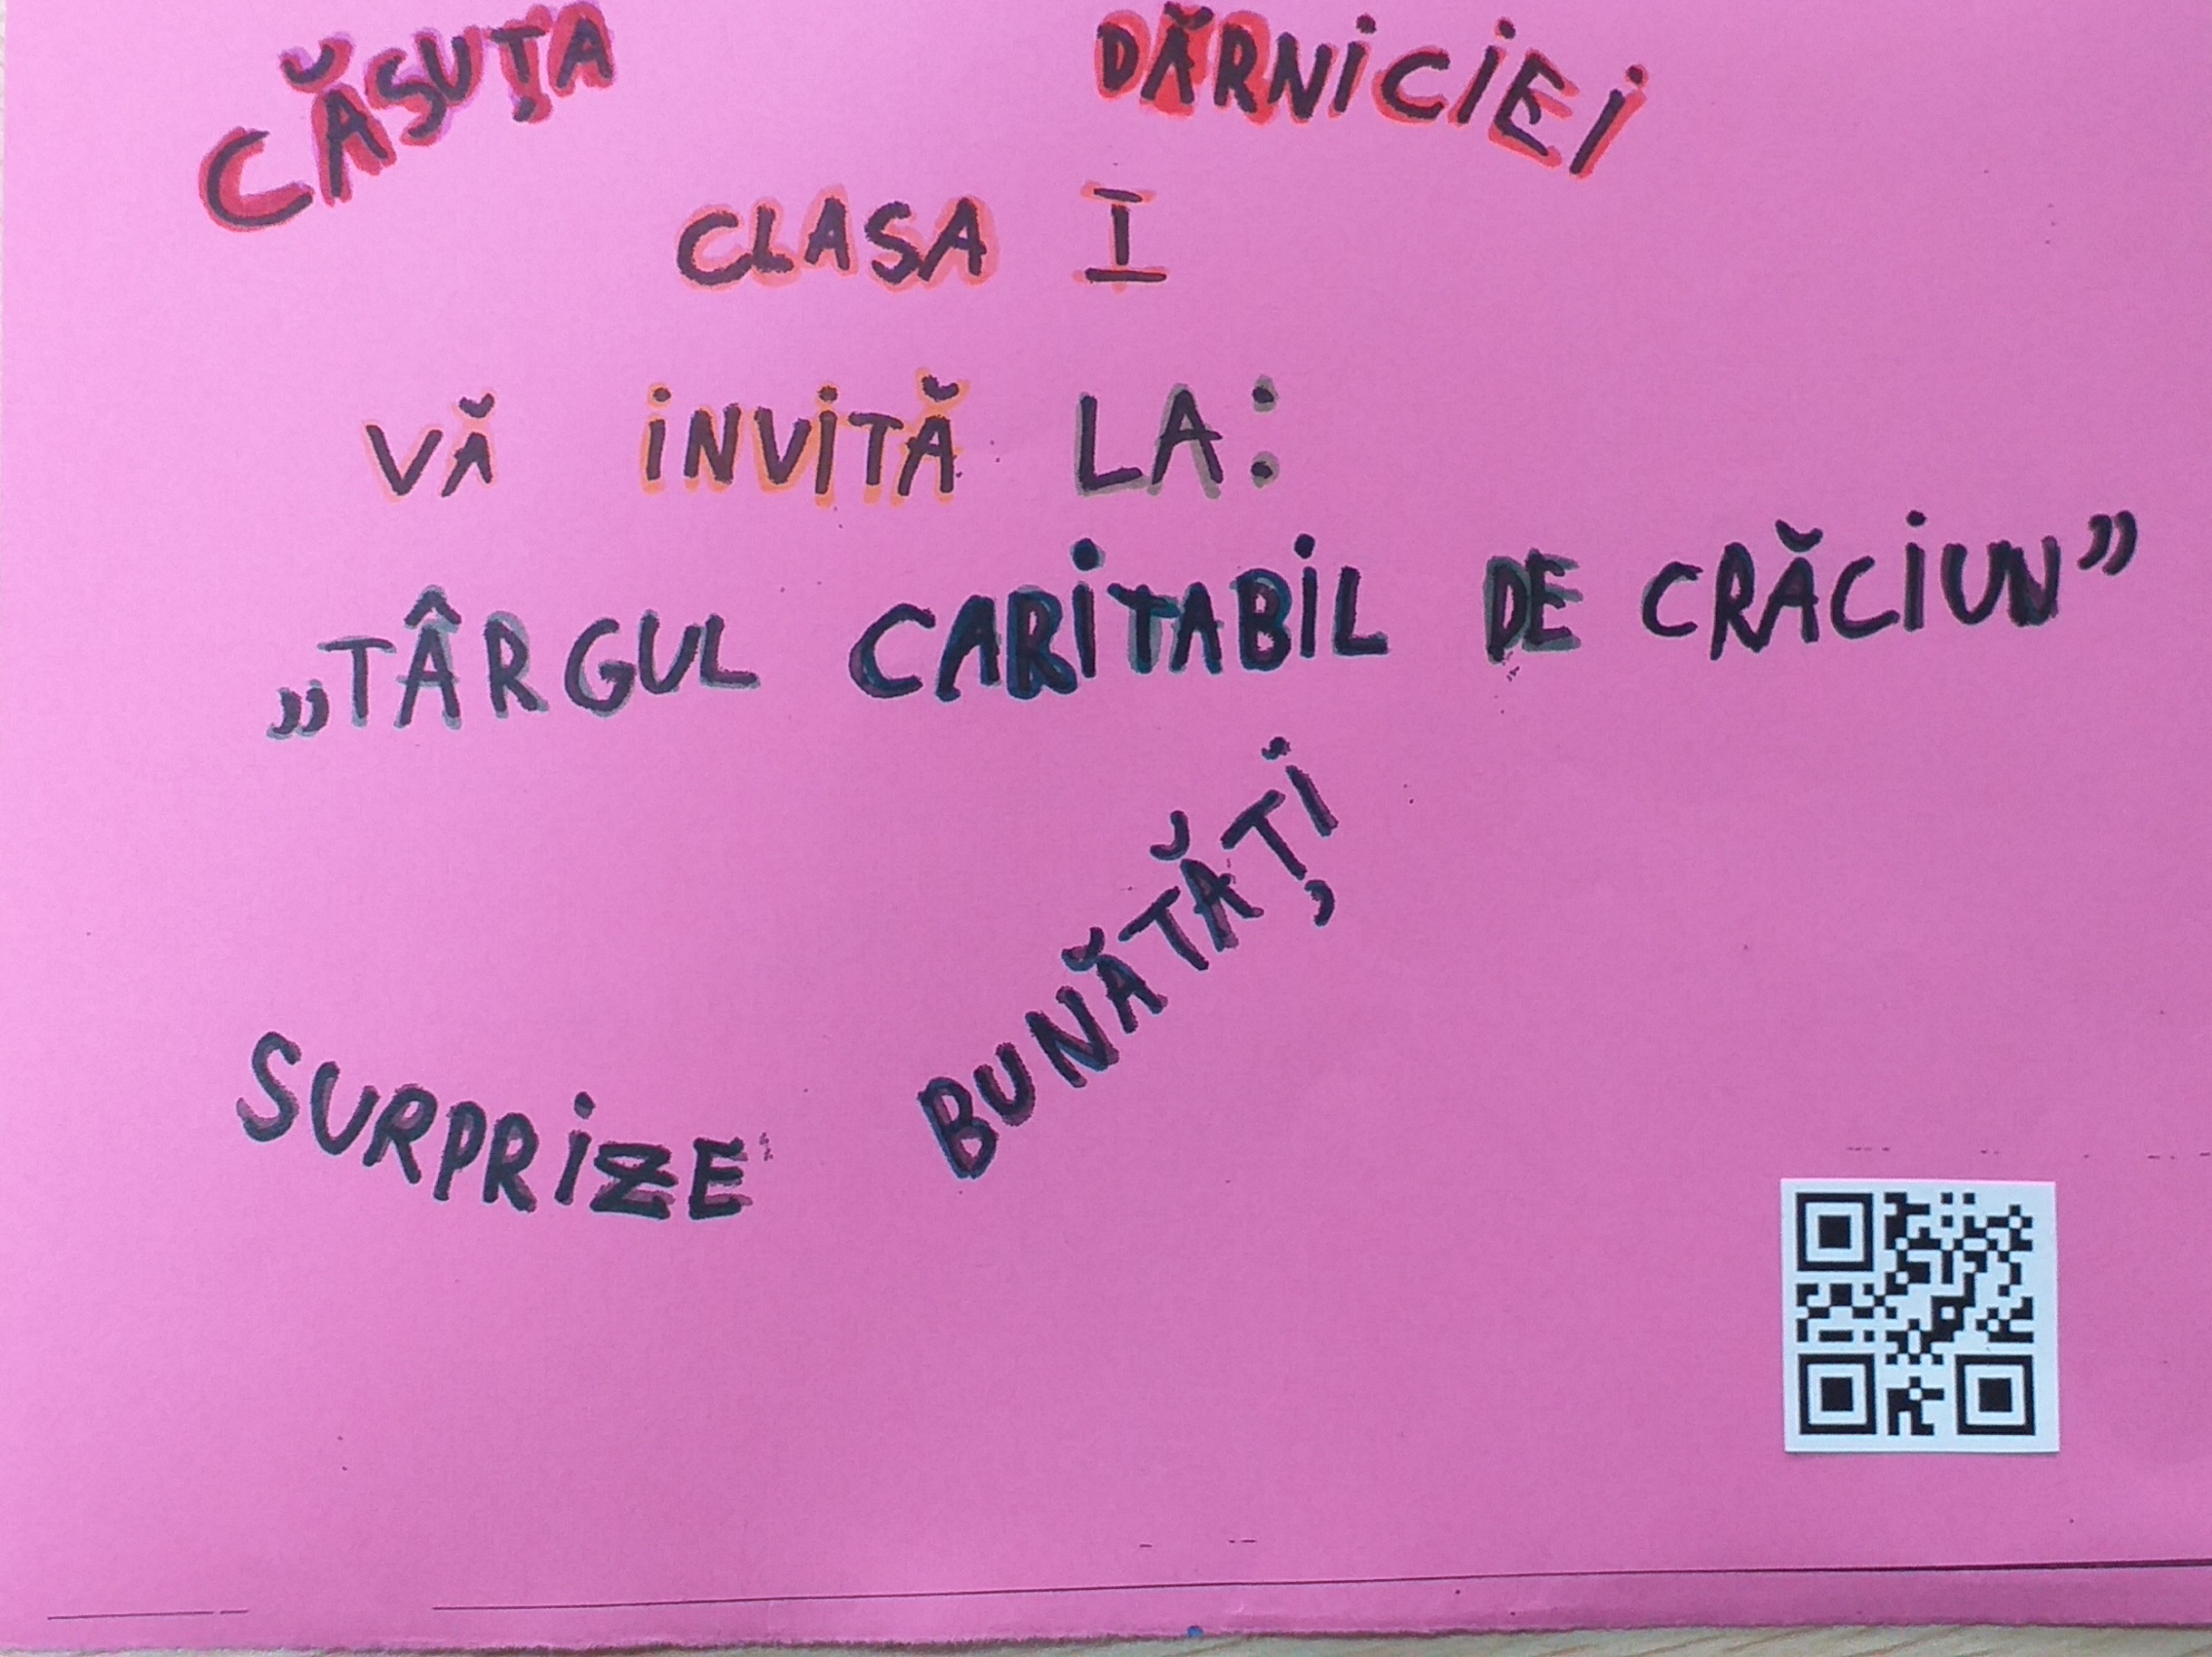
MARKETING:
Realizarea invitațiilor, a panoului publicitar, îndrumarea clienților, stabilirea unor strategii care să încurajeze vânzarea produselor (ex. Oferte speciale)

Slide 5
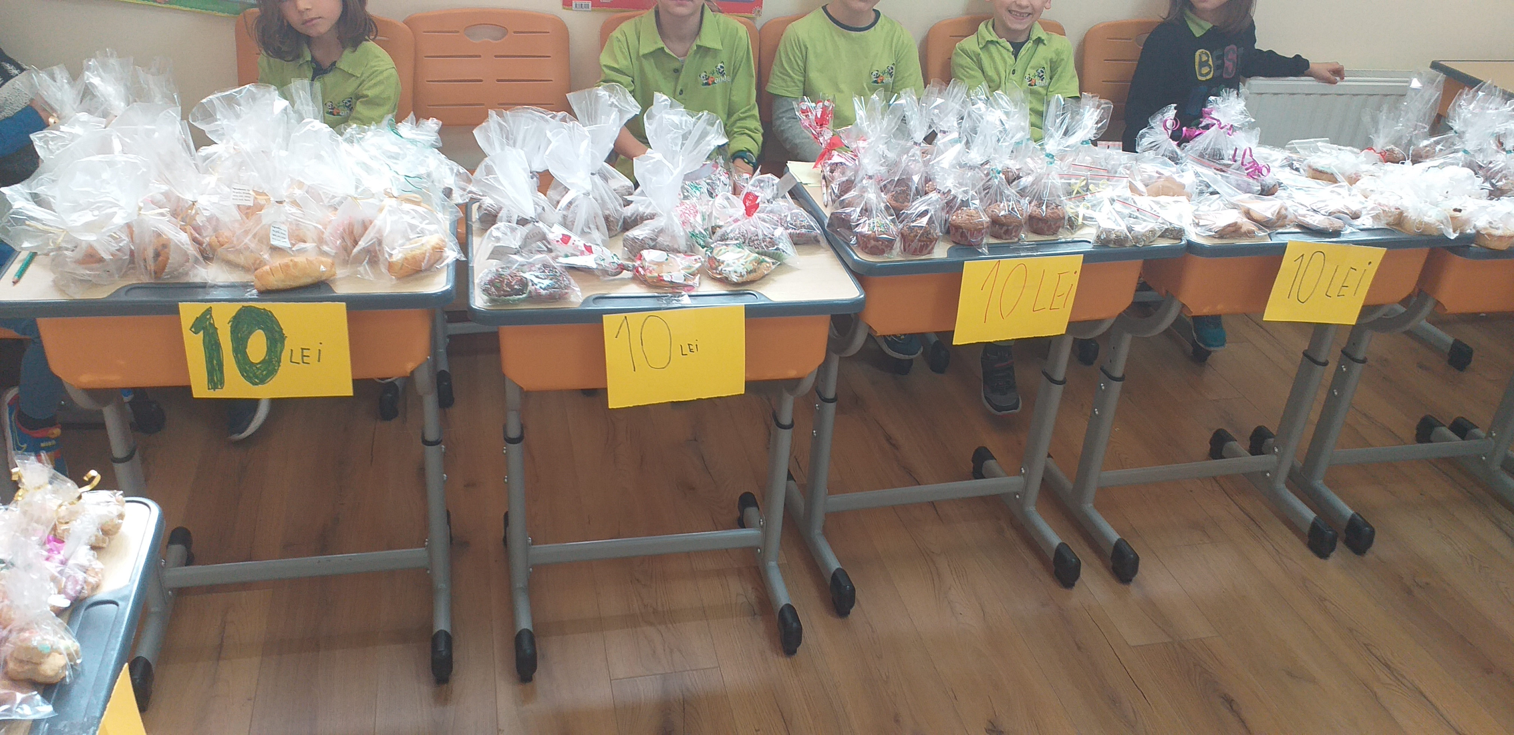
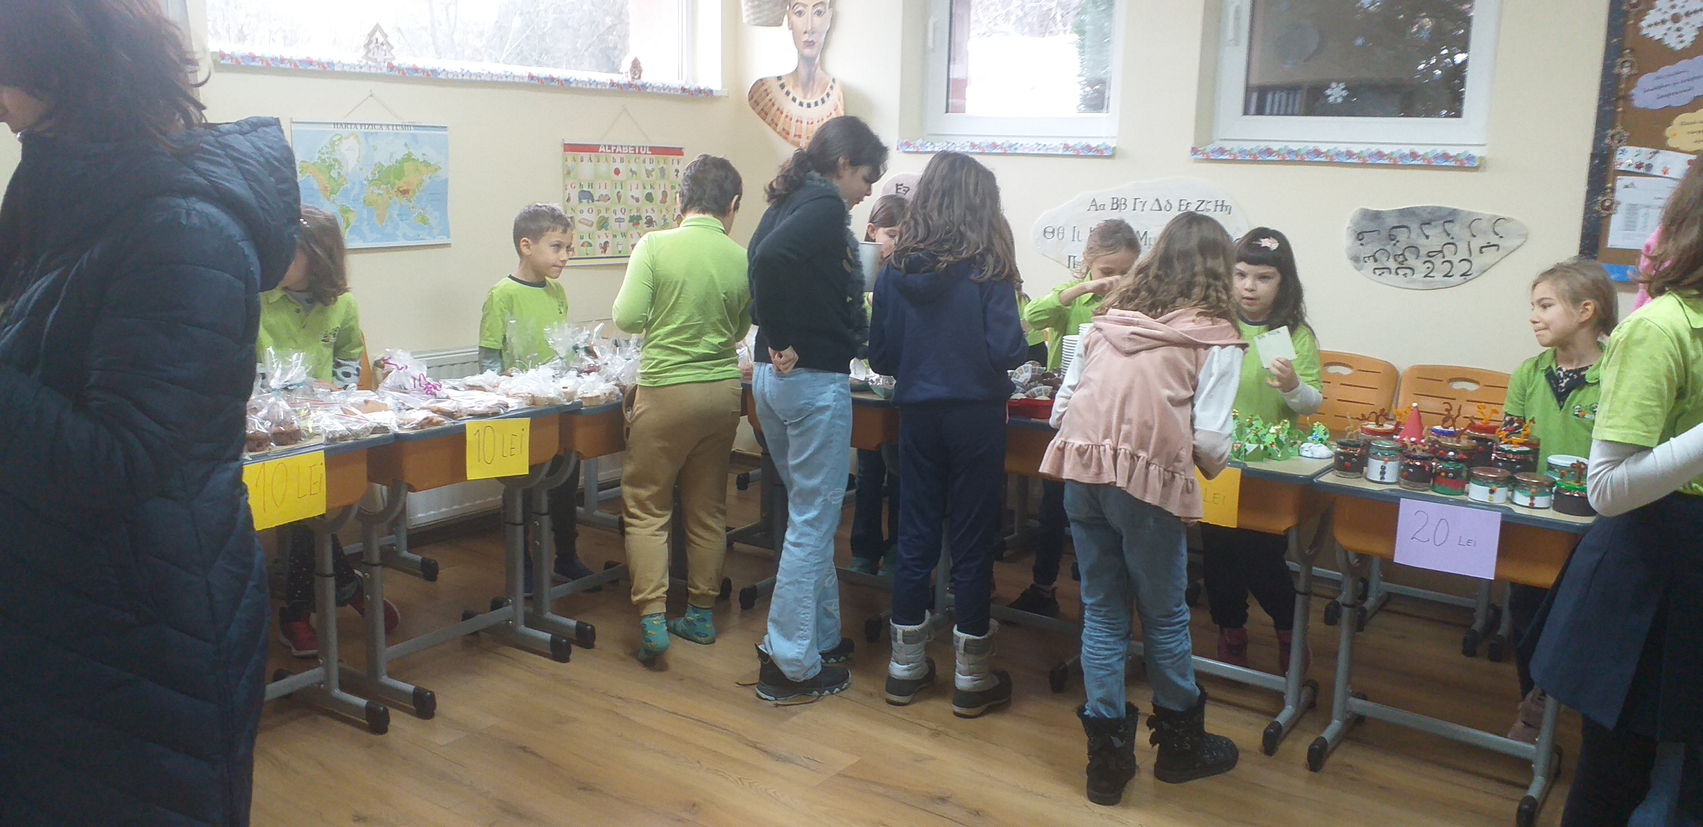
VÂNZĂRI:
Organizarea standurilor, a produselor, stabilirea prețurilor, vânzarea produselor, direcționarea cumpărătorilor spre CASĂ, pentru achitarea bunurilor achiziționate.

Slide 6
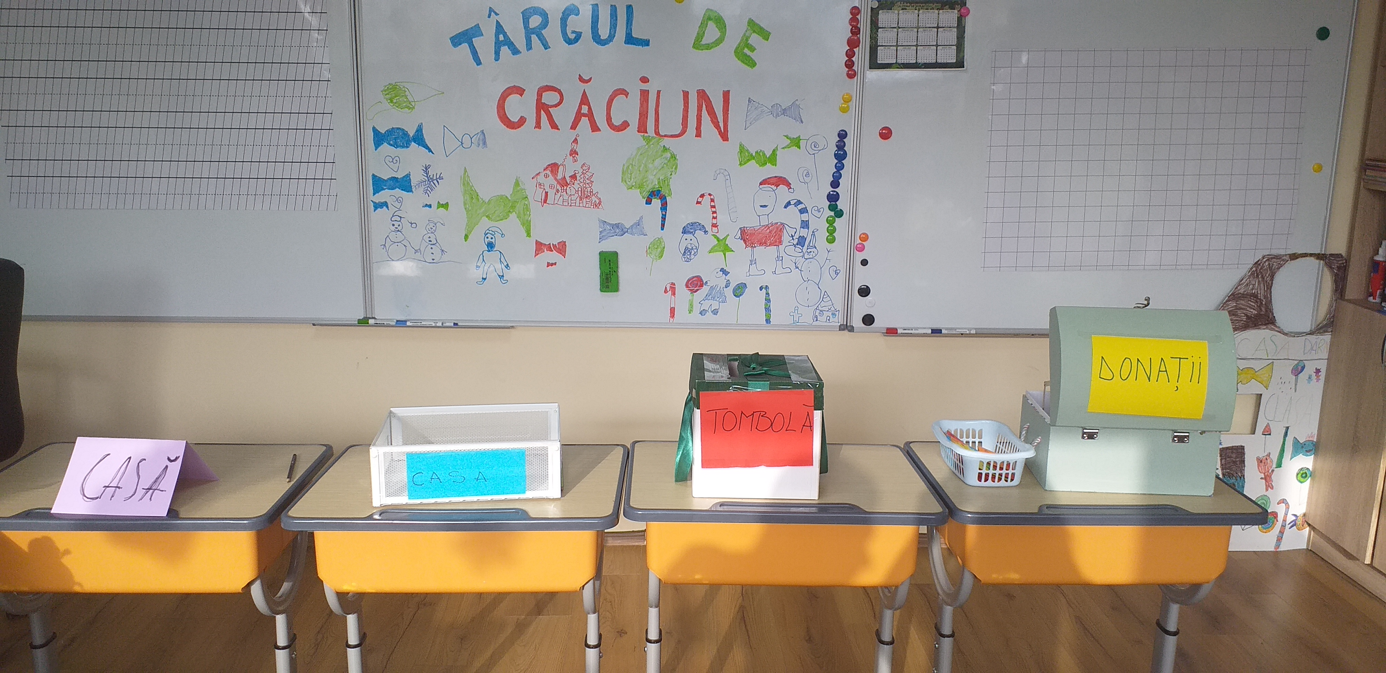
FINANCIAR
Editarea bonurilor fiscale, a biletelor de mulțumire pentru donații, încasarea banilor în urma vânzării de produse (pe baza bonurilor) primirea donațiilor, calculul final al banilor adunați.

Slide 7






Slide 8

